Slide 1
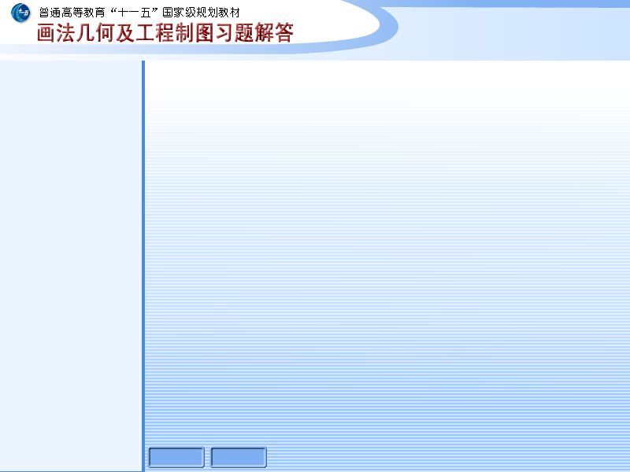
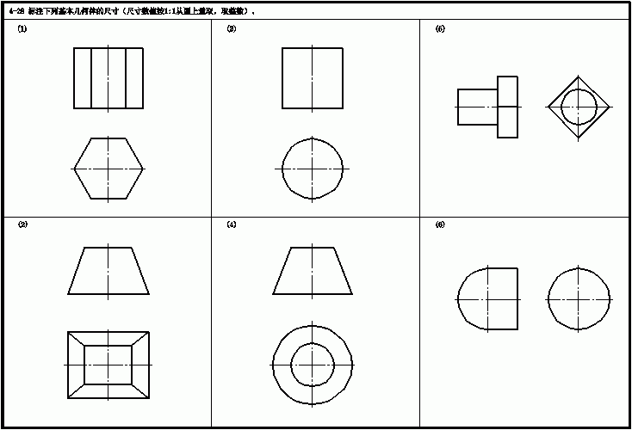
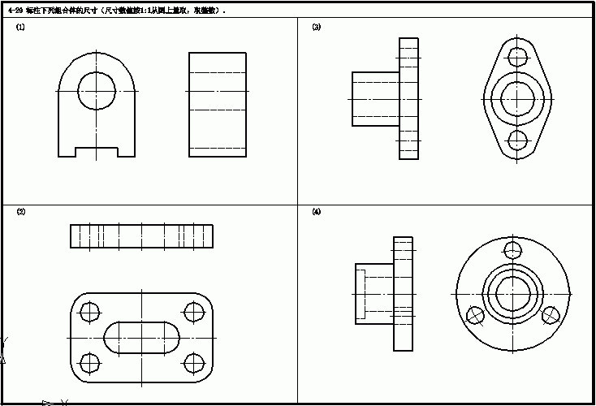
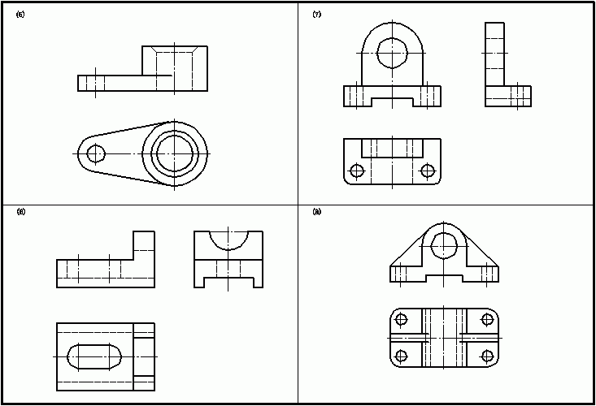
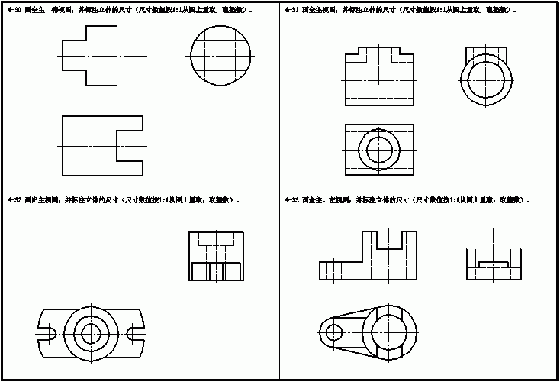
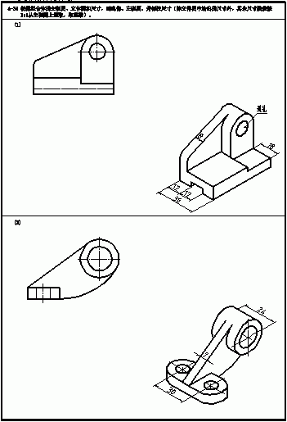
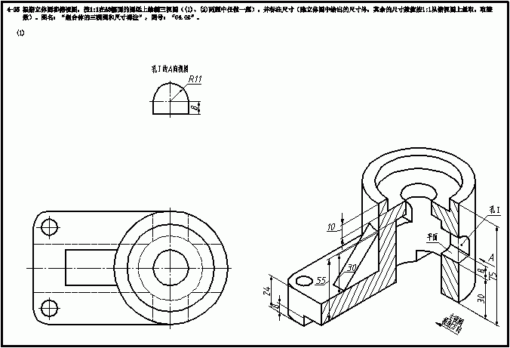
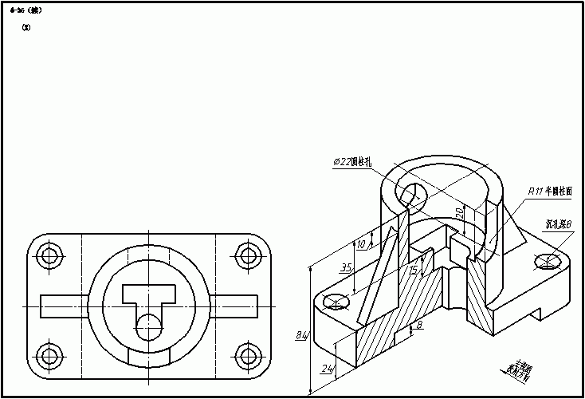
第四章 组合体
P 31
P 32
P 33
P 34
P 35
P 36
P 37
下一页

Slide 2
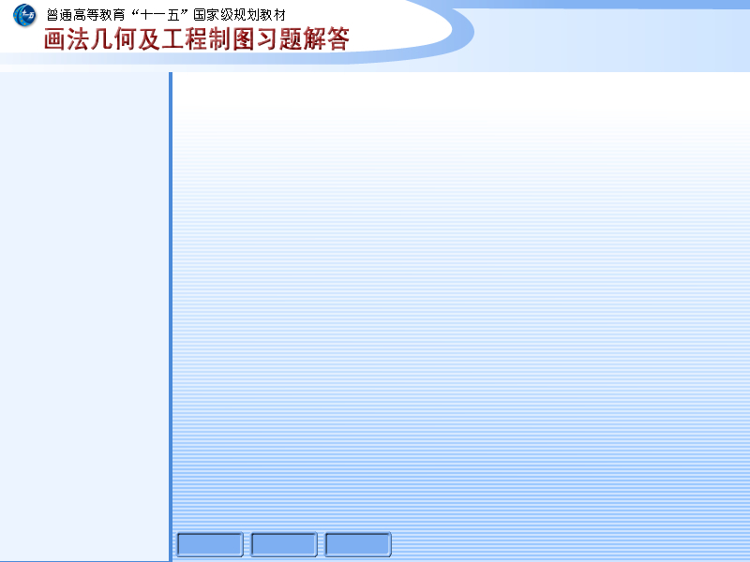
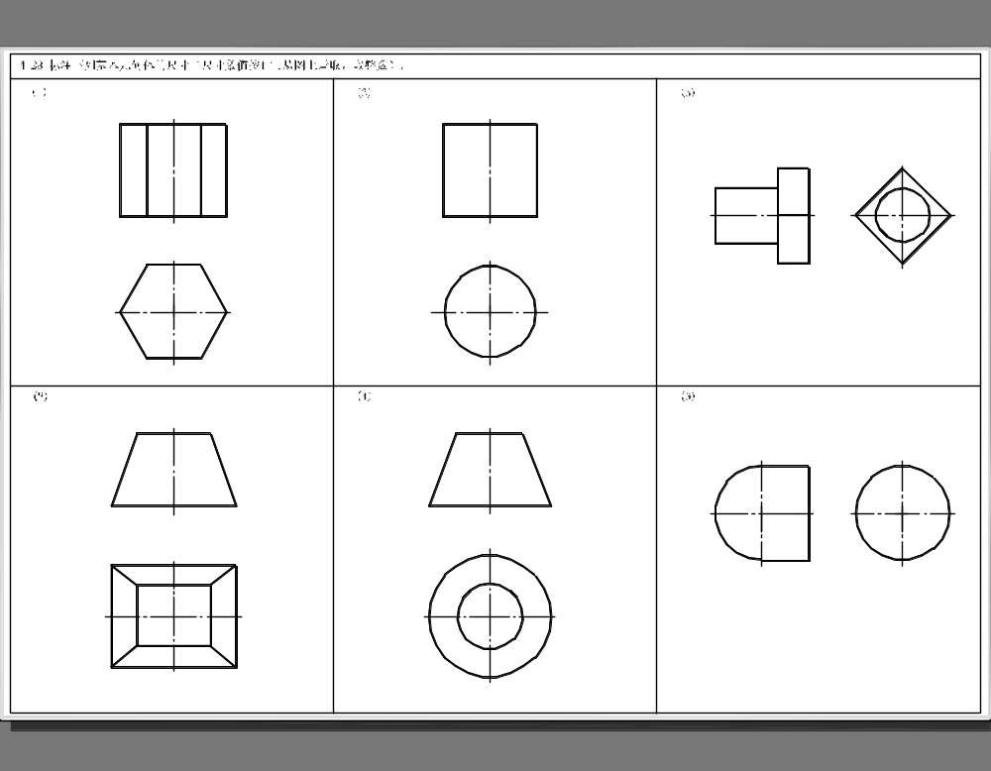
P31
组合体视图及其尺寸注法
下页题
答 案

Slide 3
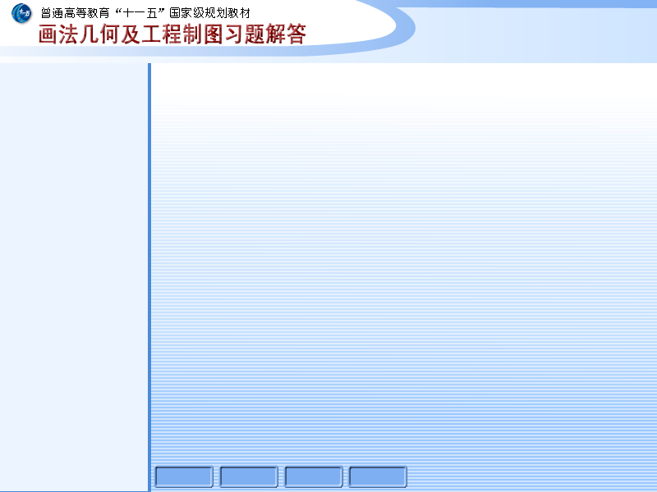
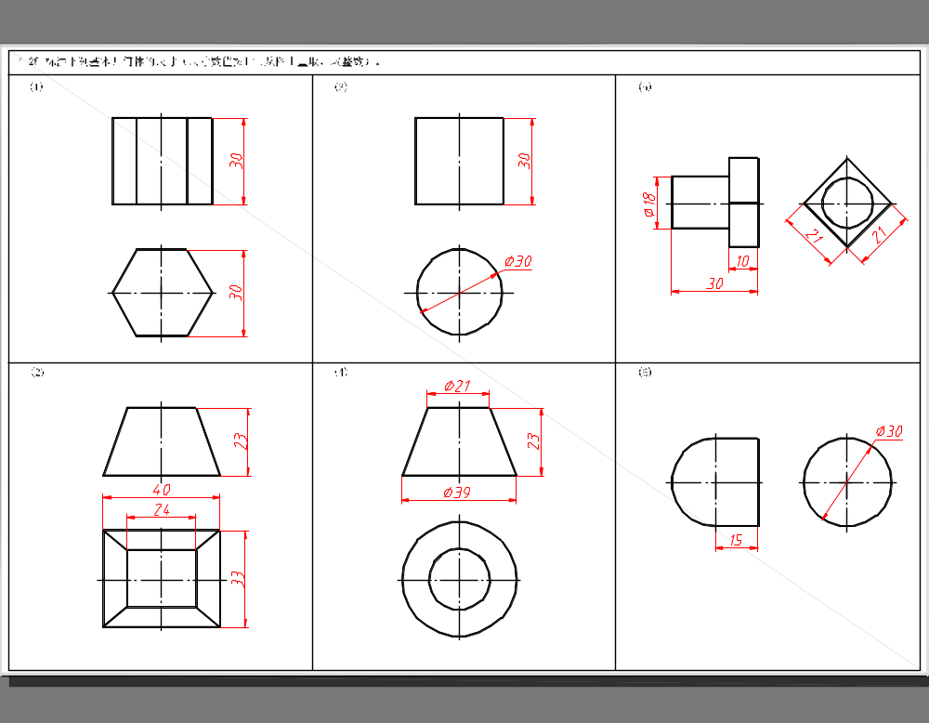
组合体视图及其尺寸注法
题 目
下页题
返 回
P31

Slide 4
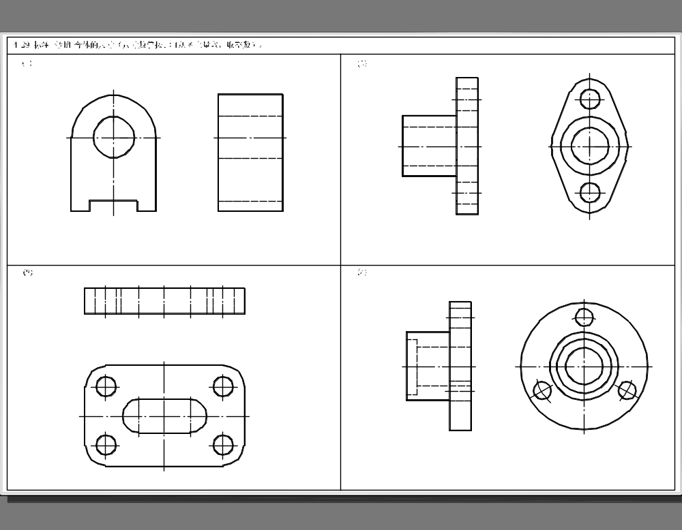
组合体视图及其尺寸注法
模 型
4-29（3）
4-29（4）
上页题
下页题
答 案
P32

Slide 5
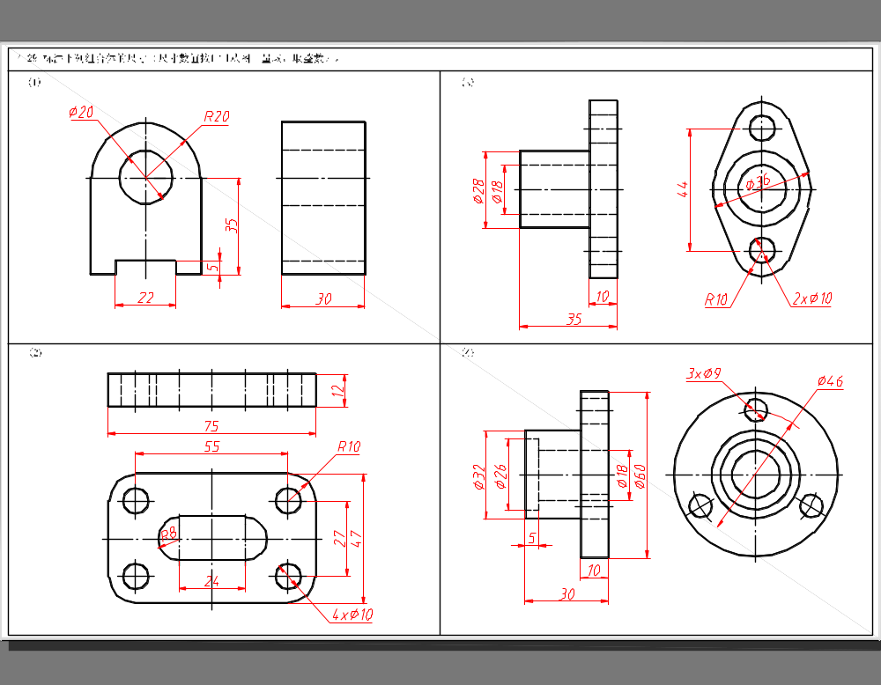
组合体视图及其尺寸注法
模 型
4-29（3）
4-29（4）
题 目
下页题
返 回
P32

Slide 6
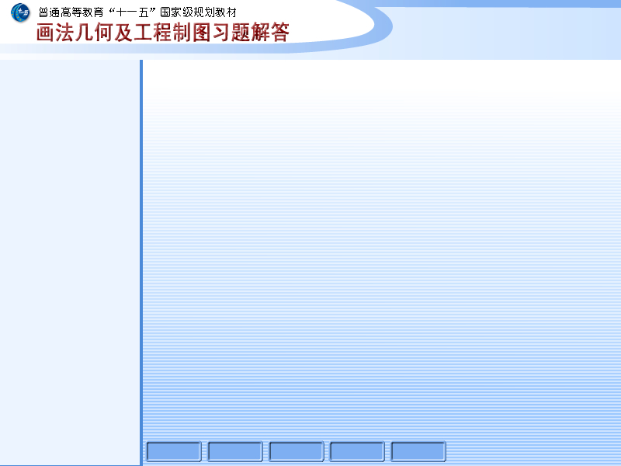
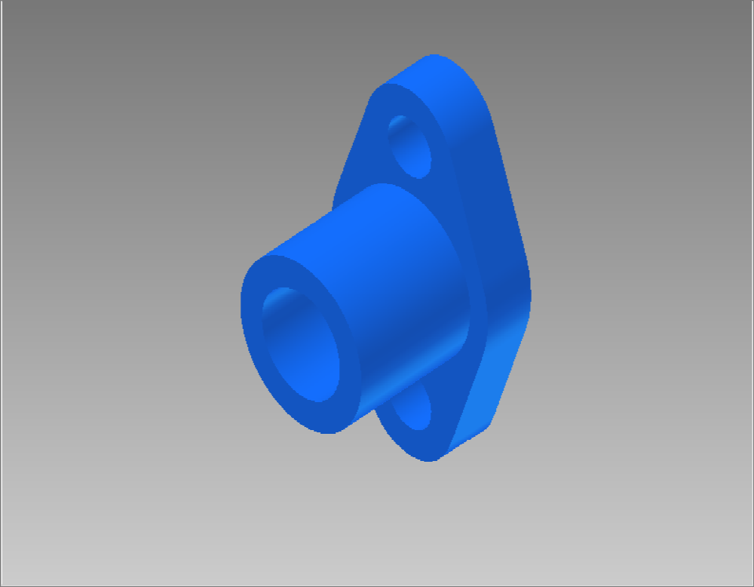
组合体视图及其尺寸注法
模 型
4-29（4）
上页题
下页题
题 目
答 案
P32

Slide 7
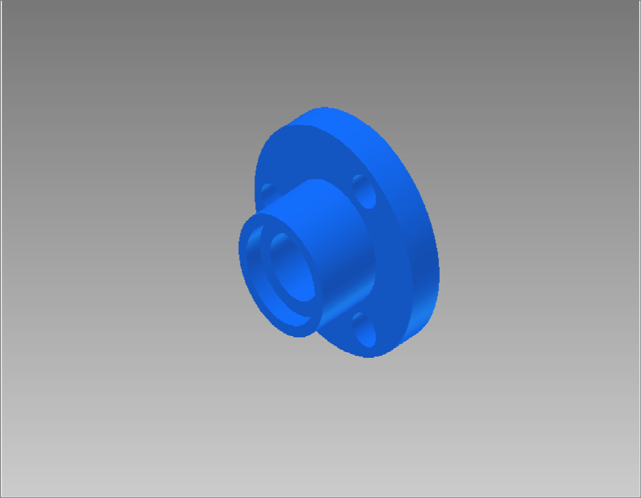
组合体视图及其尺寸注法
模 型
4-29（3）
上页题
下页题
题 目
答 案
P32

Slide 8
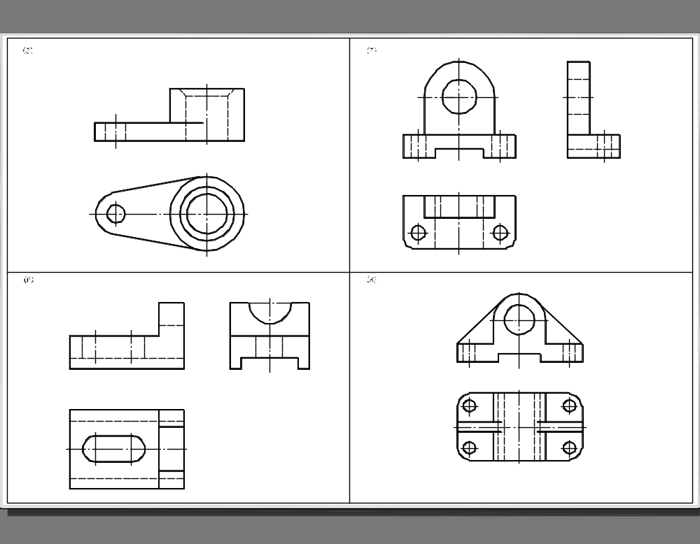
组合体视图及其尺寸注法
上页题
下页题
答 案
P33

Slide 9
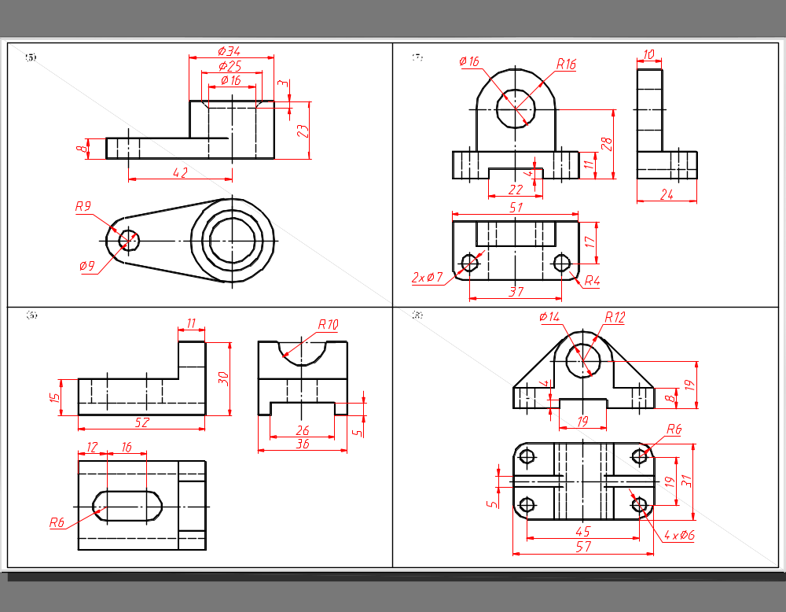
组合体视图及其尺寸注法
题 目
下页题
返 回
P33

Slide 10
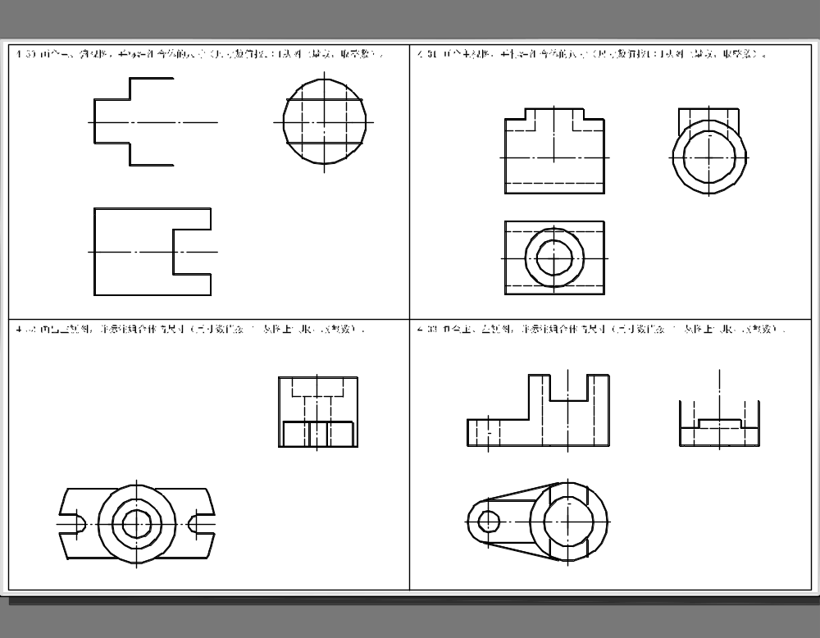
组合体视图及其尺寸注法
模 型
4-32
上页题
下页题
答 案
P34

Slide 11
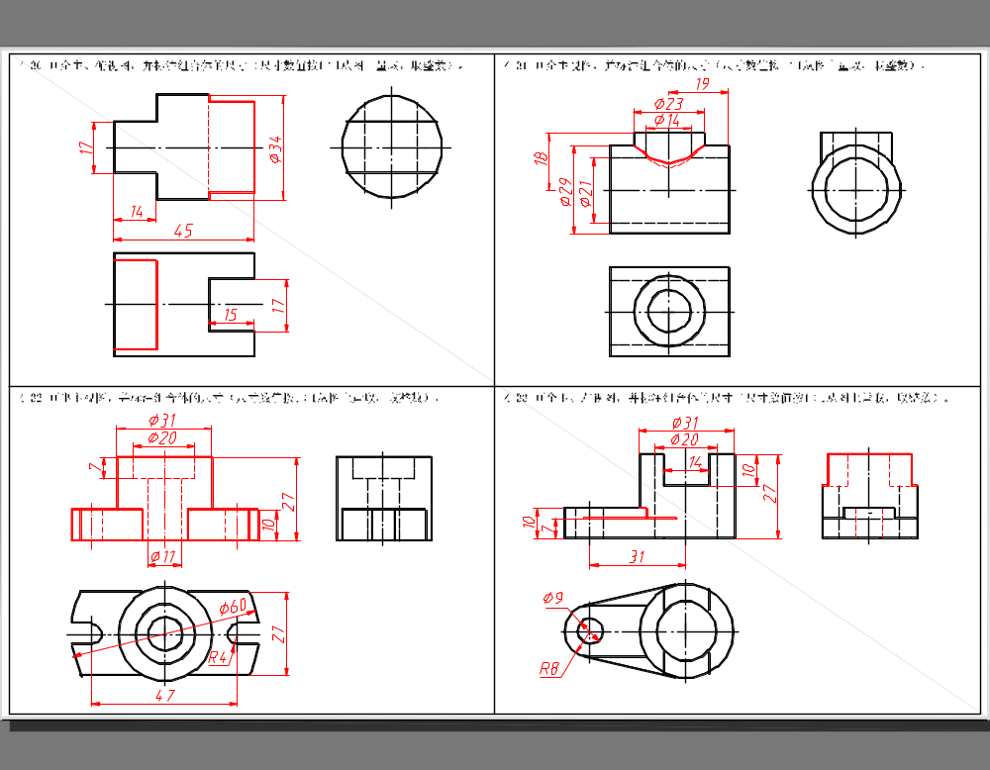
组合体视图及其尺寸注法
模 型
4-32
题 目
下页题
返 回
P34

Slide 12
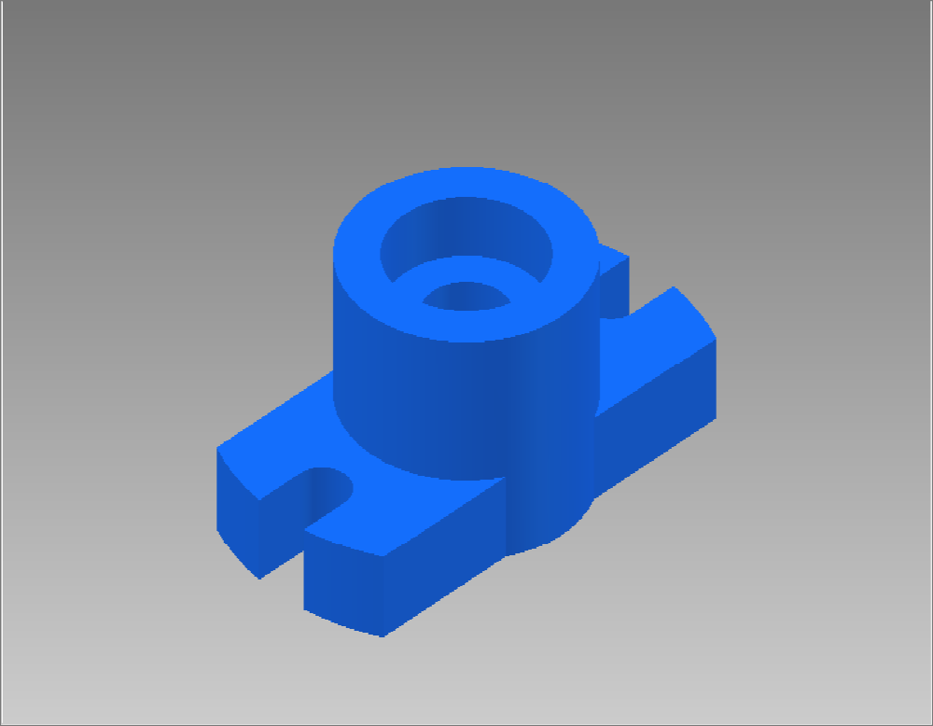
组合体视图及其尺寸注法
模 型
上页题
下页题
题 目
答 案
P34

Slide 13
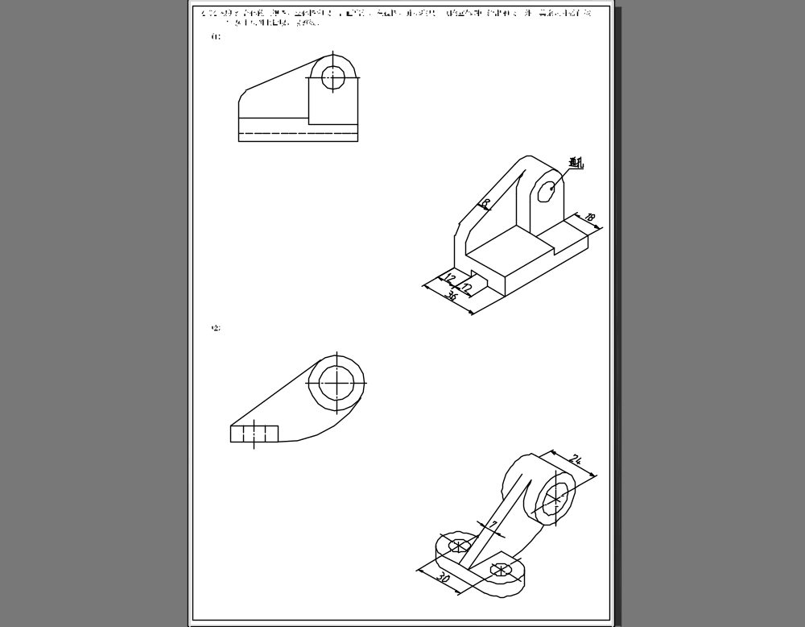
组合体视图及其尺寸注法
模 型
4-34（2）
上页题
下页题
答 案
P35

Slide 14
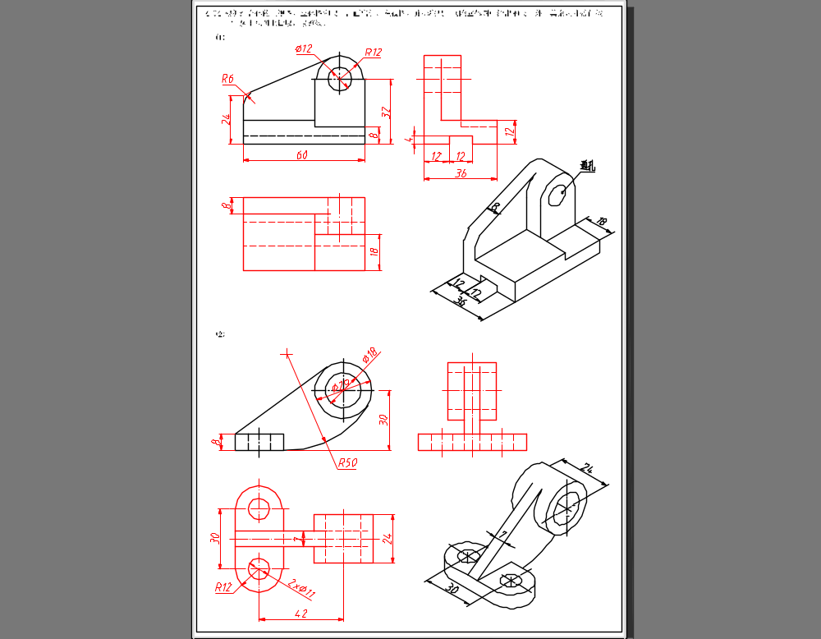
组合体视图及其尺寸注法
立 体
模 型
4-34（2）
题 目
下页题
返 回
P35

Slide 15
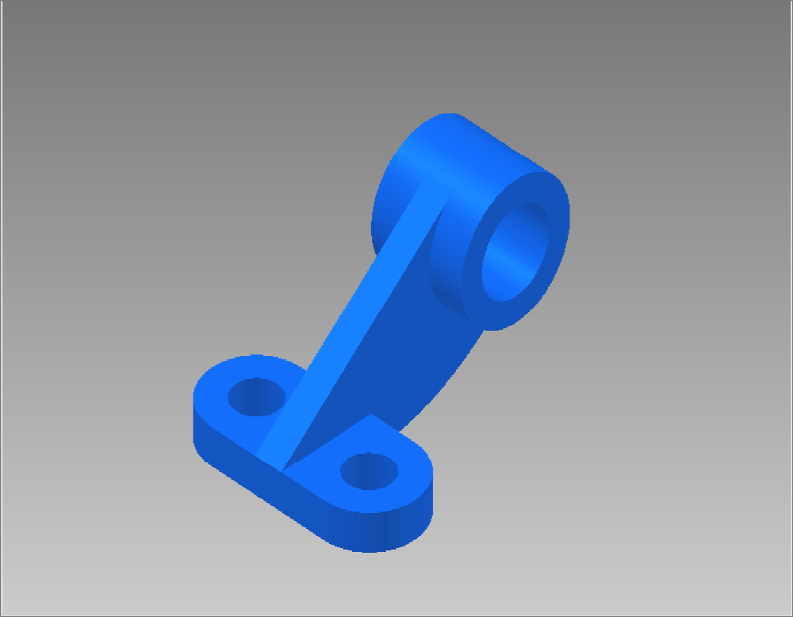
组合体视图及其尺寸注法
立 体
模 型
上页题
下页题
题 目
答 案
P35

Slide 16
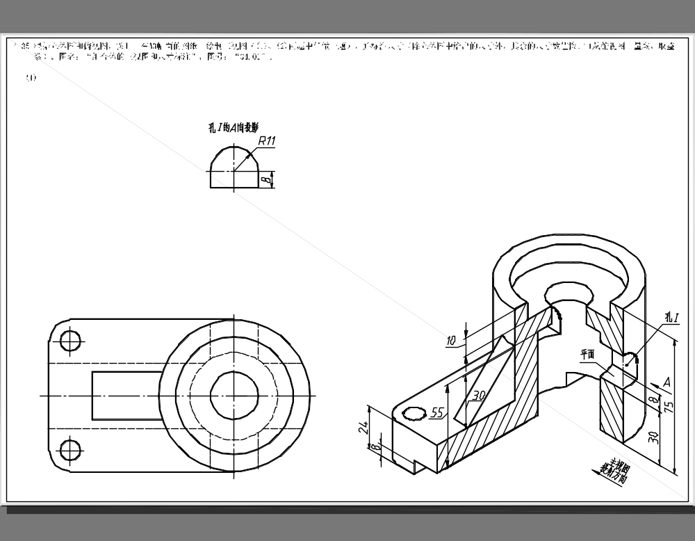
组合体视图及其尺寸注法
模 型
4-35（1）
上页题
下页题
答 案
P36

Slide 17
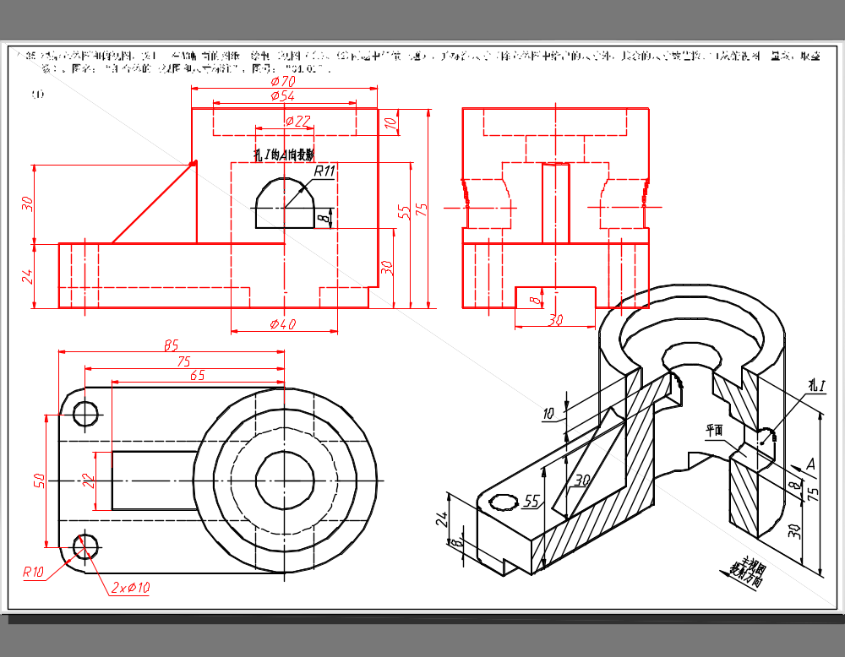
组合体视图及其尺寸注法
模 型
4-35（1）
题 目
下页题
返 回
P36

Slide 18
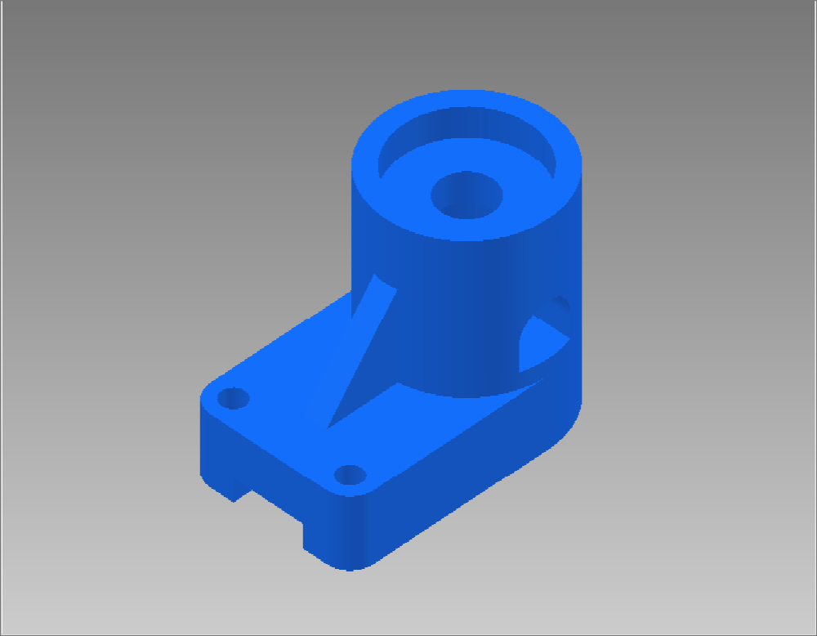
组合体视图及其尺寸注法
模 型
上页题
下页题
题 目
答 案
P36

Slide 19
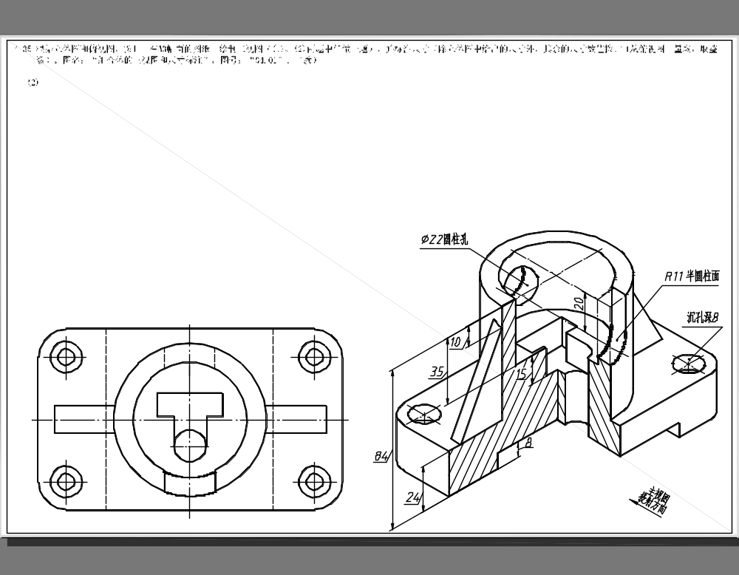
组合体视图及其尺寸注法
模 型
4-35（2）
上页题
答 案
P37

Slide 20
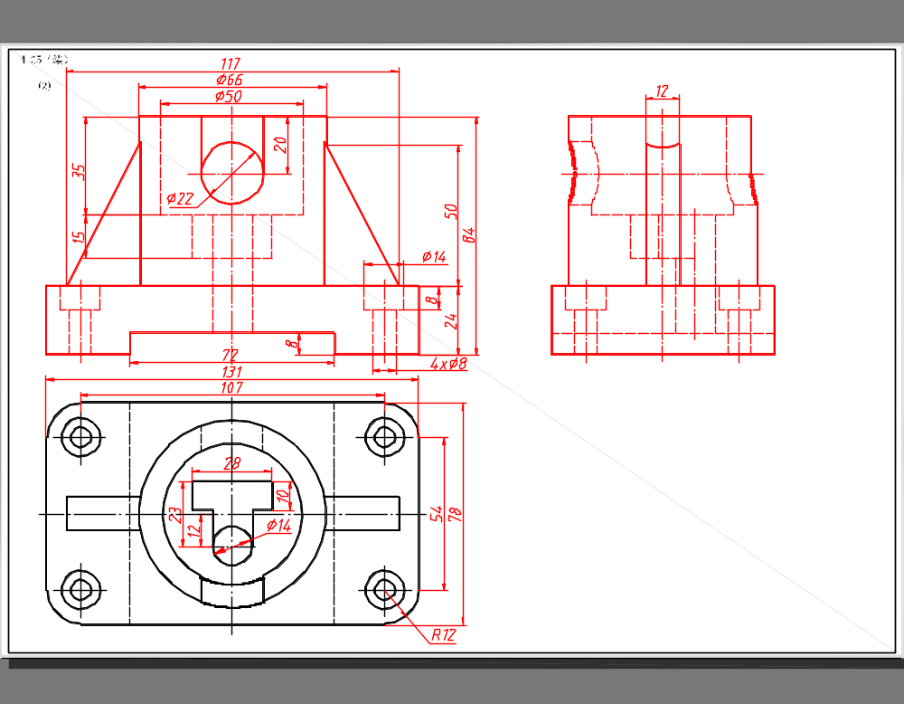
组合体视图及其尺寸注法
模 型
4-35(2)
题 目
返 回
P37

Slide 21
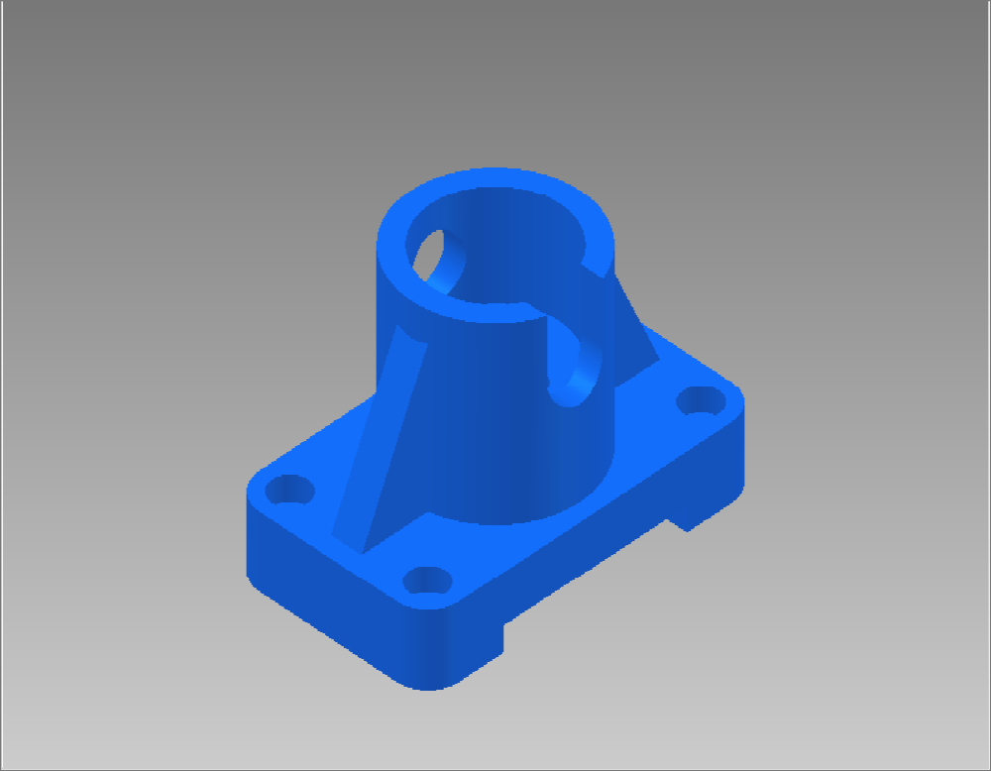
组合体视图及其尺寸注法
模 型
上页题
题 目
答 案
P37

